Slide 1

Scouting Analysis
América Femenil

Slide 2
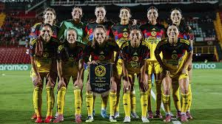
Introducción
Club América Femenil se ha posicionado rápidamente como uno de los equipos más influyentes y exitosos de México. El equipo, con sede en la Ciudad de México, juega en el icónico Estadio Azteca, compartiendo la misma casa que el equipo masculino.
Desde su creación, las Águilas han demostrado ser un equipo competitivo y protagonista, logrando su primer título de liga en el Torneo Apertura 2018. Su éxito en el campo, junto con una fuerte presencia en redes sociales y una base de aficionados apasionada, ha consolidado su estatus como un gigante del fútbol femenino en México.
Conocido por su enfoque táctico y una mezcla de talento nacional e internacional, el equipo se ha consolidado como un contendiente constante. Con una edad promedio de 22.1 años, el equipo prioriza el desarrollo de talento joven y la adaptación a un estilo de juego dinámico y moderno.

Slide 3
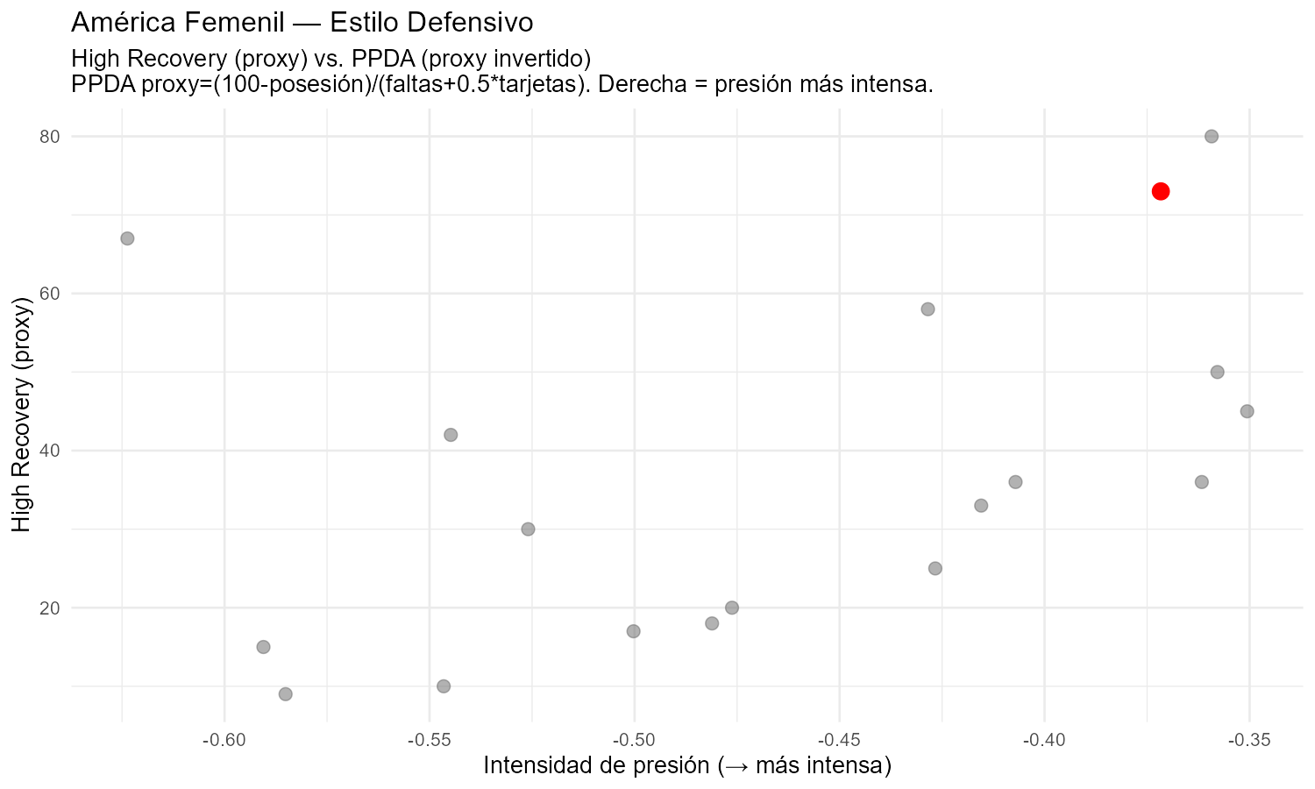
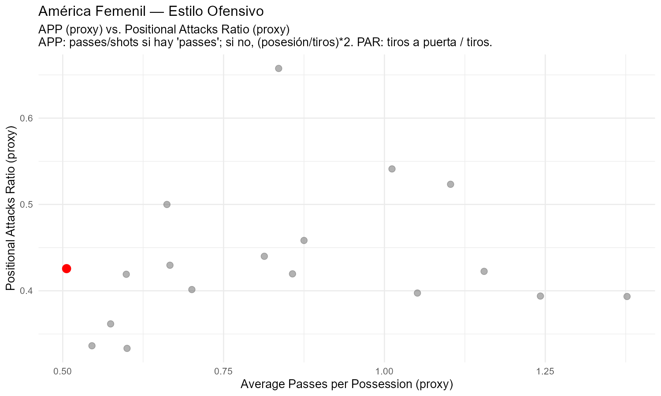
Estilo de juego
Estilo Ofensivo (APP vs. Ataques Posicionales):- América Femenil implementa un estilo de juego distintivo que se centra en una circulación efectiva y fluida del balón, acompañado de construcciones tácticas elaboradas que reflejan un enfoque estratégico bien definido. Por lo tanto, los atacantes deben destacarse no solo por su capacidad de apoyo constante a los compañeros, sino también por su elevada movilidad en el campo y su habilidad para finalizar con precisión en espacios reducidos, donde la creatividad y la toma de decisiones rápidas resultan esenciales.- Este enfoque táctico está diseñado para mantener el control del juego y evitar que los rivales replieguen su defensa de manera efectiva frente a la posesión del balón, asegurando así una mayor dominancia en el desarrollo de las jugadas ofensivas.
Estilo Defensivo (Ratios de Recuperación vs. PPDA):- El equipo emplea un PPDA bajo, lo que denota una estrategia de presión alta implementada desde el inicio de las acciones, aunque esta se complementa con un ratio de recuperaciones de balón que se mantiene en un nivel moderado, reflejando un equilibrio entre intensidad y control.- A pesar de la presión alta ejercida sobre el rival, la recuperación de la posesión no se caracteriza por una frecuencia elevada, lo que implica que los defensores centrales deben poseer una sólida fortaleza tanto en su posicionamiento táctico como en su desempeño en duelos aéreos, siendo estos aspectos fundamentales para garantizar la estabilidad defensiva y contrarrestar las amenazas adversarias de manera efectiva.

Slide 4
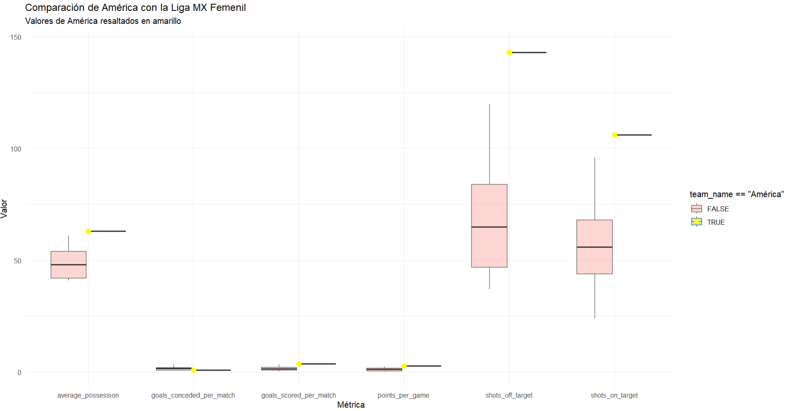
Diagnóstico América Femenil
América es un equipo dominante en posesión y con un gran volume ofensivo, con mayor solidez defensive con respect al promedio y genera una gran cantidad de tiros.
Área de mejora en la efectividad de definición y recuperación en las primeras líneas defensivas para no dejar expuestas a las centrales.

Slide 5
FODA
Fortalezas
Posesión alta.
Generación ofensiva.
Consistencia en resultados
Oportunidades
Mayor contundencia
Generar más ataques posicionales
Recuperación en zona alta y media.
Debilidades
Eficiencia en la definición
Poca rotación en varias posiciones
Plantel con poca experiencia en banca.
Amenazas
Tigres y Pachuca como rivales directos
Lesiones frecuentes
Exposición en transición defensiva

Slide 6
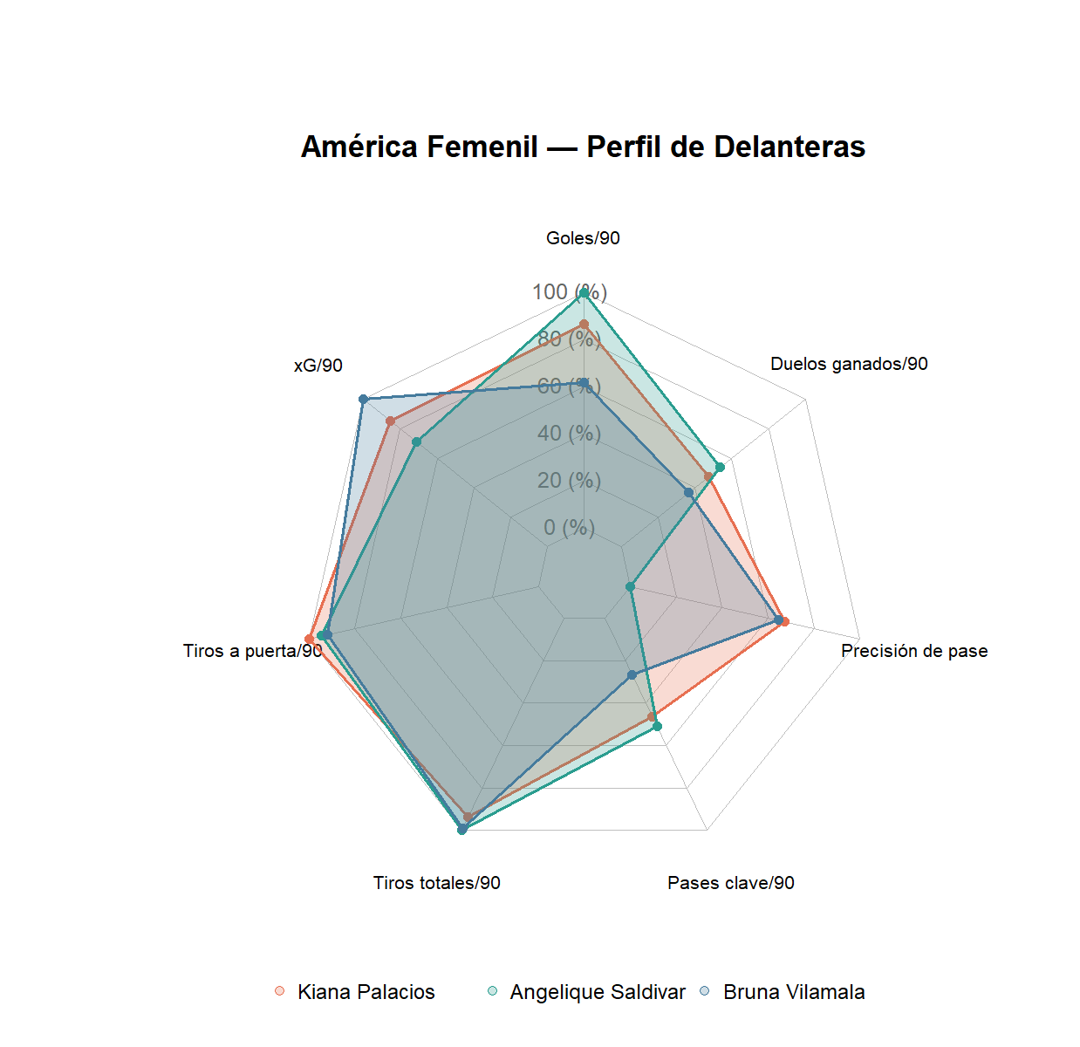
Posiciones consideradas: Delanteras
En este análisis notamos que el América no busca una centro delantera tradicional, sino que busca alguien más fluida función que cumplía a la perfección Priscilla Da Silva.
La Fortaleza de Bruna es la generación de remates constantes, que tenga una conexión con la extremo (Saldívar) y además atraiga a las defensas para que Kiana pueda finalizar desde la segunda línea.
Por eso buscamos alguien con una versatilidad para jugar en un Sistema donde la posesión es importante, por lo que debe dominar movimiento sin balón y ataque por zonas.
Características principales:
Finalizadora de área
Pases clave
Precisión de pases
Pressing en segunda jugada
Duelos ganados
Juego aéreo

Slide 7
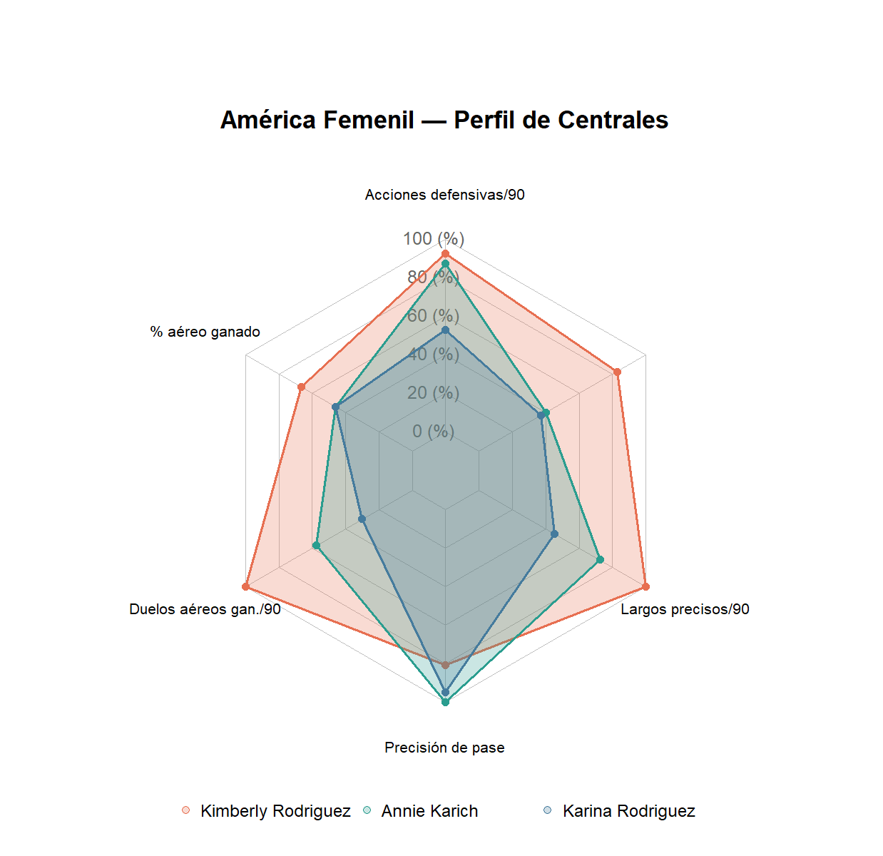
Posiciones consideradas: Centrales
La defensiva del América no se limita a una sola habilidad, sino que busca una central que tenga daptabilidad para un juego flexible:
Dominio en duelos aéreos, como Kimberly
Alguien que pueda jugar como sweeper, capaz de interceptar pases desde la siguiente línea y recuperar la posición
Distribuidora hábil.
Capacidad de ganar acciones 1 vs 1 en tierra
Seguridad
Perfil zurdo de preferencia
Dominancia a balón parado

Slide 8
Elección de jugadoras
Normalización y estandarización de jugadoras de 8 diferentes ligas:
Alemania, China, USA, Brasil, Colombia, España, Francia, Italia,
Scoring
Se realizaron 2 maneras para ver qué jugadora era mejor fit para el equipo, primero con z-score, sin embargo no era funcional para distribuciones no normales.
Se calcularon percentiles para calcular con iguales.
Se construyó un índice compuesto con pesos por cada variable dependiendo de la posición.
Métricas clave:
CB: tackles/90, intercepciones/90, despejes/90, posesiones recuperadas/90, duelos aéreos ganados/90, precisión de pase, tarjetas/90.
CF: goles/90, xG/90, tiros a puerta/90, tasa de conversión, pases clave/90, duelos aéreos ganados/90.
Factor multiplicativo 0.2–1.2 según: dificultad del club/liga de origen.
Filtros:
Edad
No jugar en la liga MX

Slide 9
Defensas

Slide 10
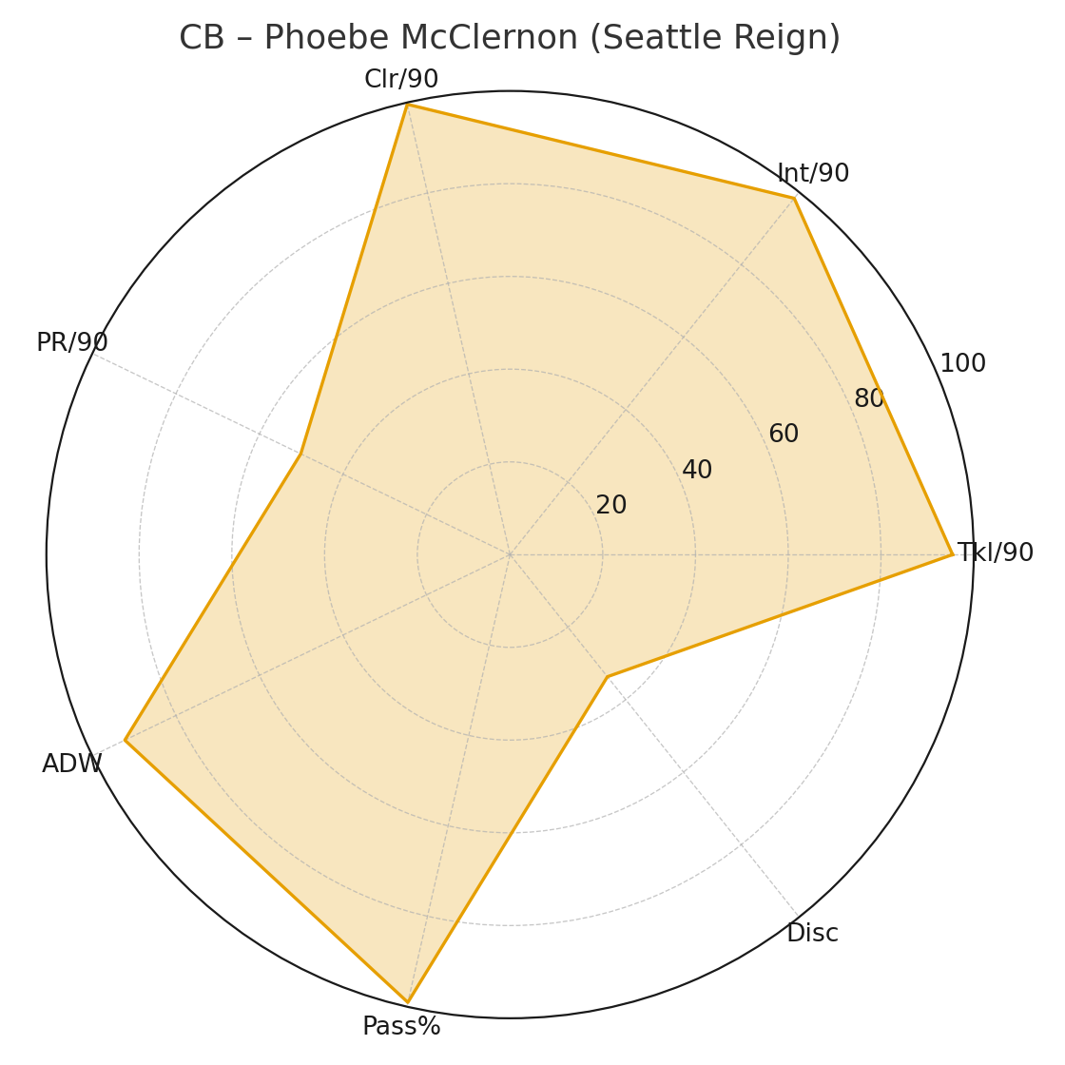
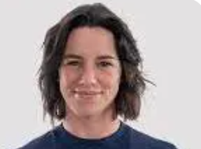
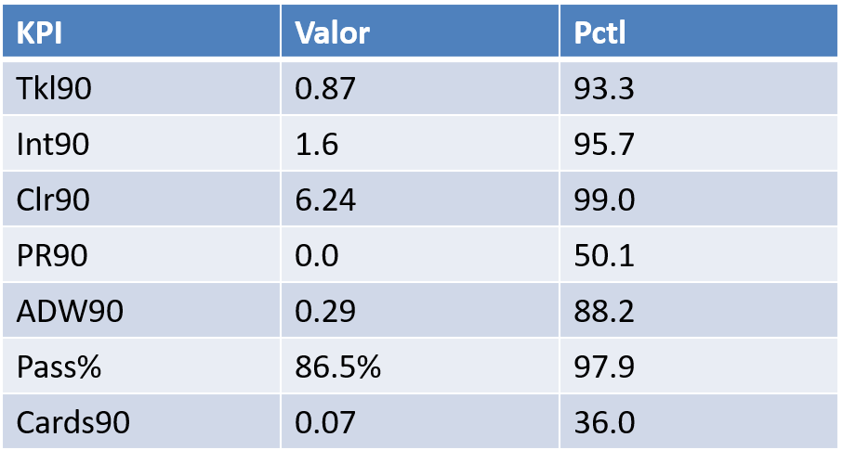
Phoebe McClernon
Equipo: Seattle Reign FC
Edad 27 años
Estatura: 1.7 m.
Su virtud es que puede jugar como libero, se ajusta perfecto cuando América juega con 3 centrales.
Buena en el 1 vs 1 por tierra.
Buena salida, generalmente no se complica
Proactiva, siempre atenta al juego.
Contribuye en el juego aéreo pero no es su fortaleza

Slide 11
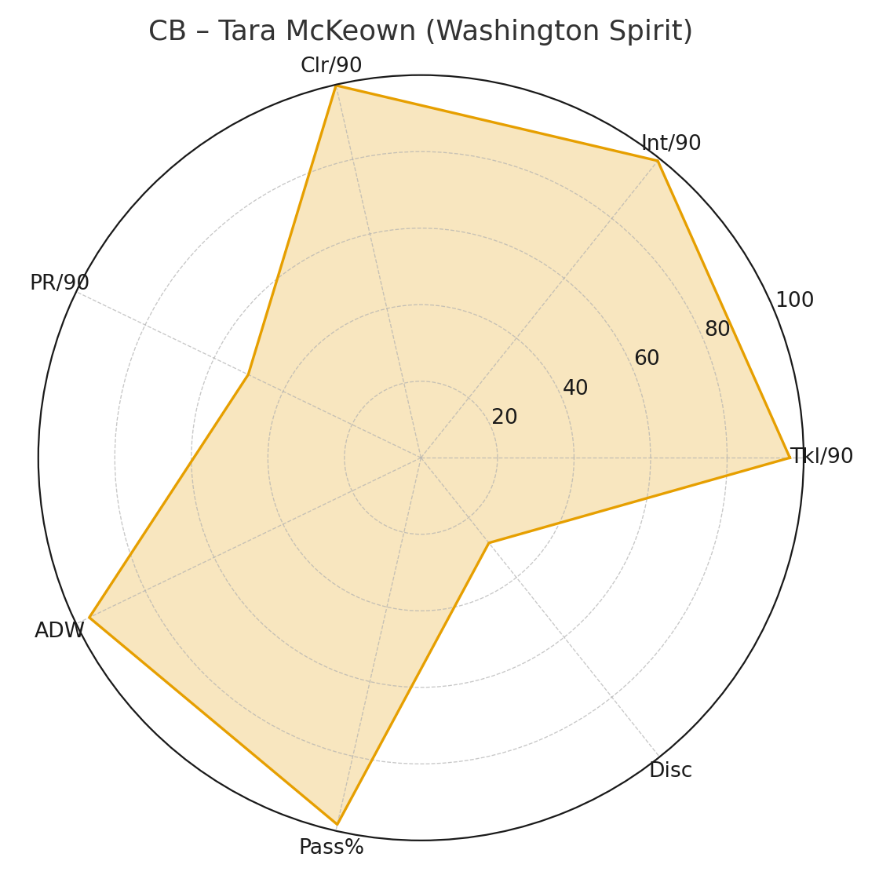
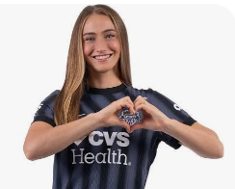
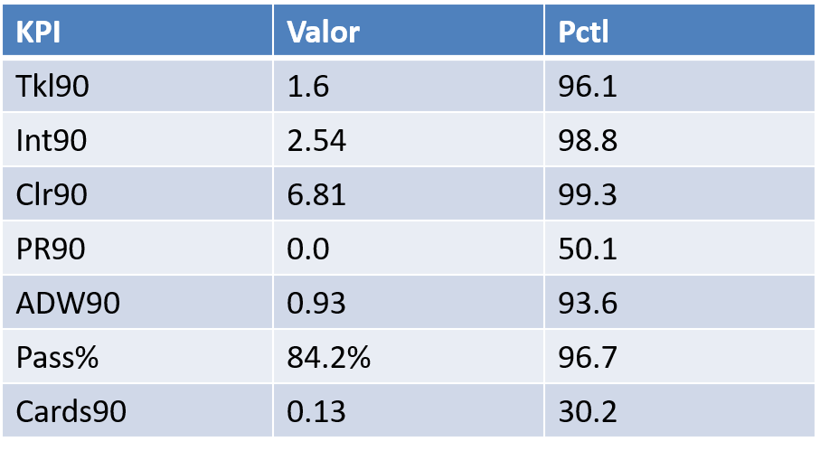
Tara McKeown
Equipo: Washington Spirit
Nacionalidad: Estadounidense
Estatura: 1.70 metros
Edad: 26 años
Proactiva
Tiene un gran timing que colabora en sus intercepciones
Su Inteligencia ayuda a poder recuperar el balón, y díficilmente la pasan
Mantiene posesión
Buen juego aéreo
Rompe líneas

Slide 12
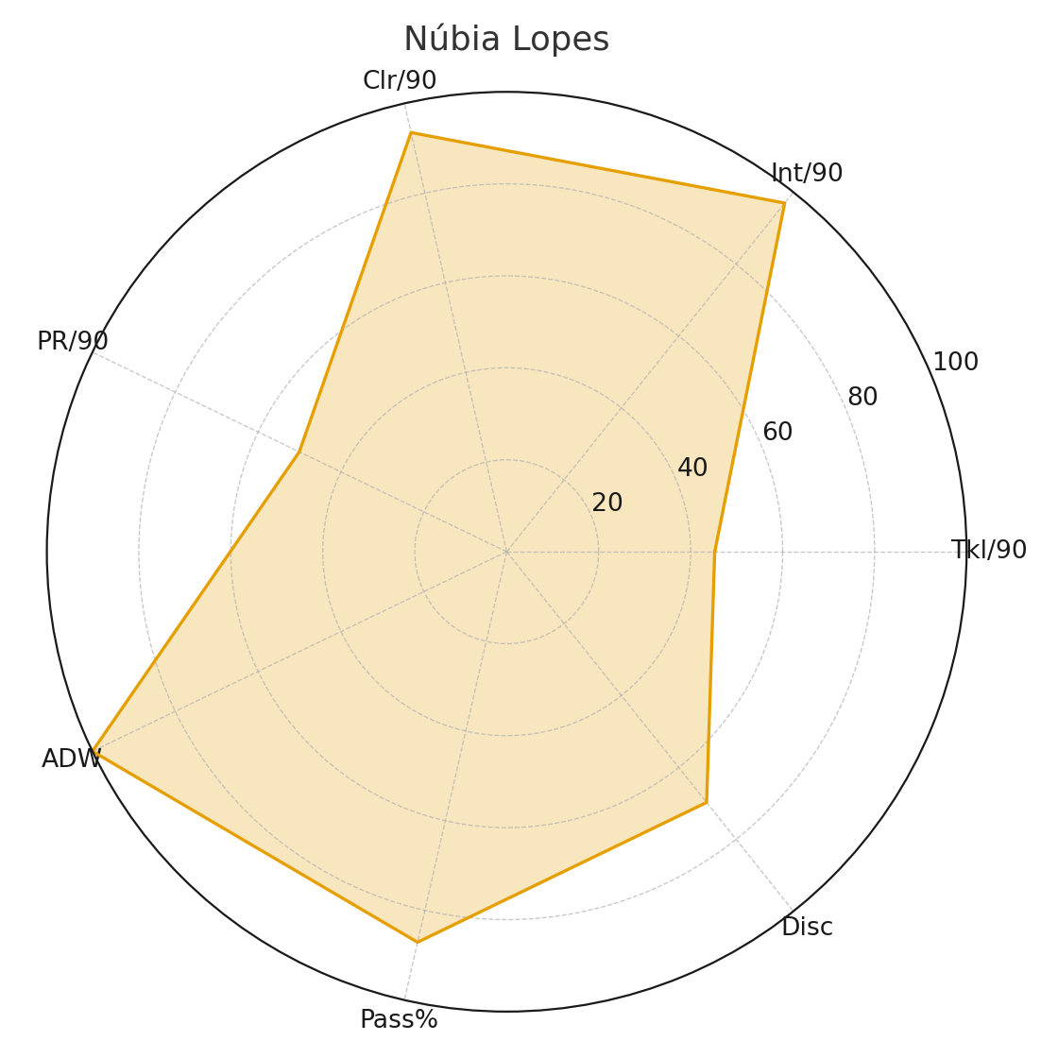
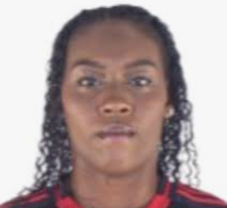
Núbia Lopes
Equipo: Flamengo
Nacionalidad: Brasileña
Edad: 22 años
Estatura: 1.96 m.
Su gran estatura la convierte en una jugadora interesante.
Dominancia aérea y balón parado
Complemento para una central Terrestre.
Inversión interesante para el futuro de la plantilla

Slide 13
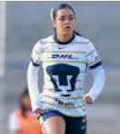
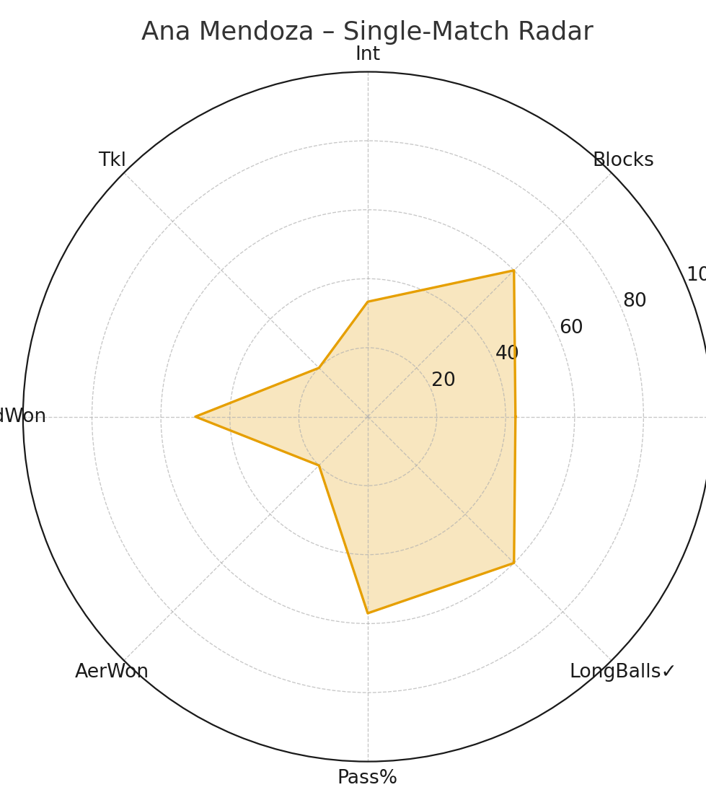
Ana Mendoza Mexicana sub 23
Dominancia en acciones defensivas finales
Buena salida
Buen Timing
Debilidades: Falla en las salidas
Ventaja: Es un talento joven con gran potencial

Slide 14
Delanteras

Slide 15
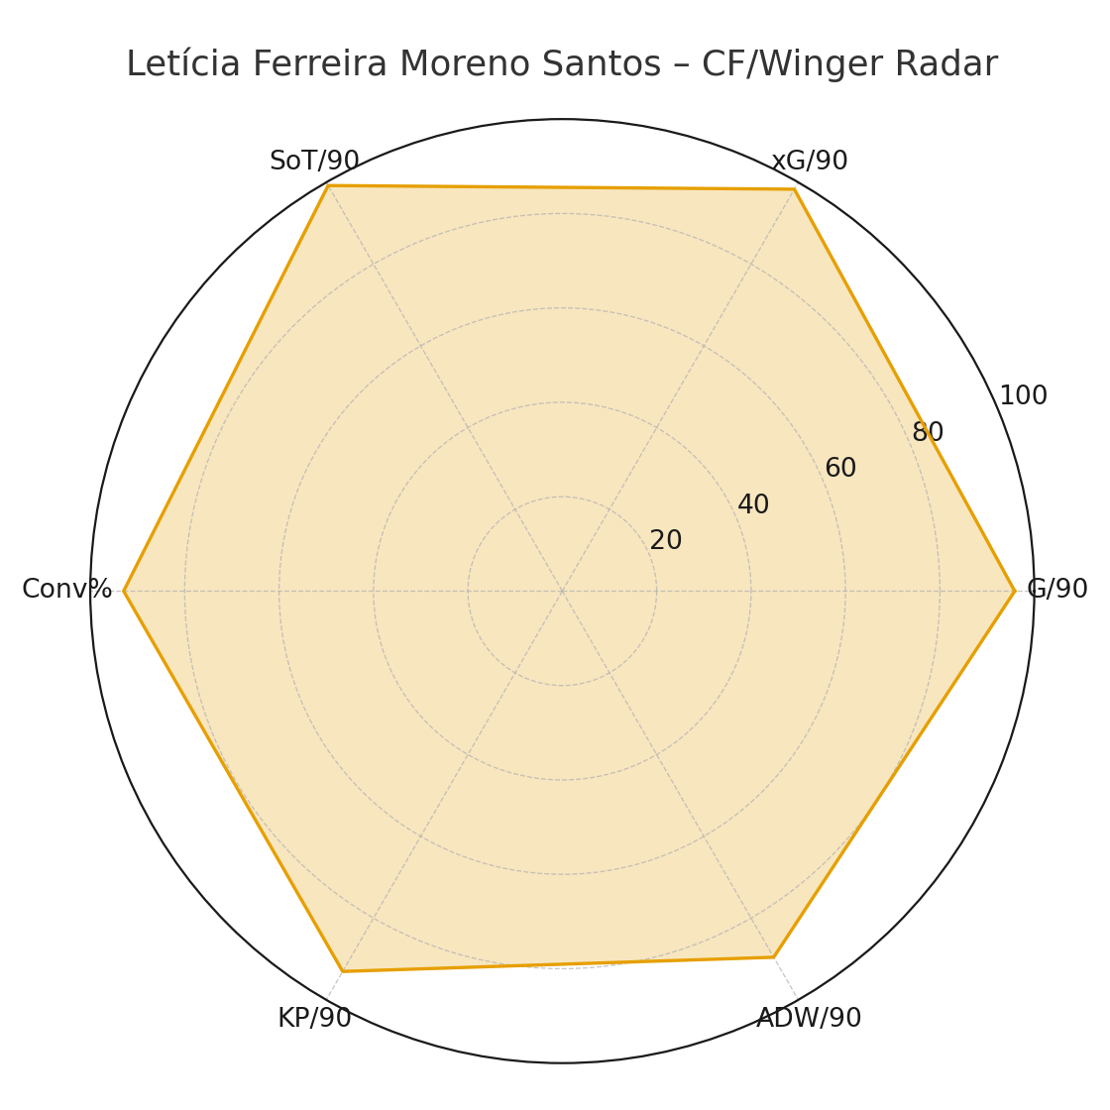
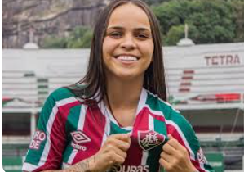
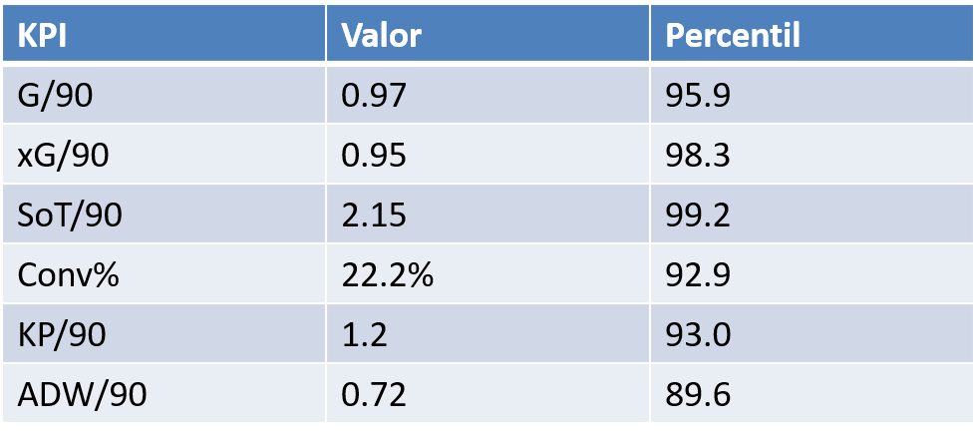
Leticia Ferreira Moreno Santos
Club: Cruzeiro
Edad: 24 años
Estatura: 1.68 m
Creación y último pase: un KP/90 competitivo respalda que puede generar ventajas en ¾, descargar a tiempo y habilitar rupturas de la otra punta o de la interior.
Amenaza aérea secundaria: ADW/90 por encima de la media suma en segundas jugadas y ABP ofensiva
Llega con frecuencia y calidad al remate y puede usarse como 9 móvil
Puede jugar por fuera o por dentro. Excelente para presión alta y transiciones rápidas que es lo que necesita América.

Slide 16
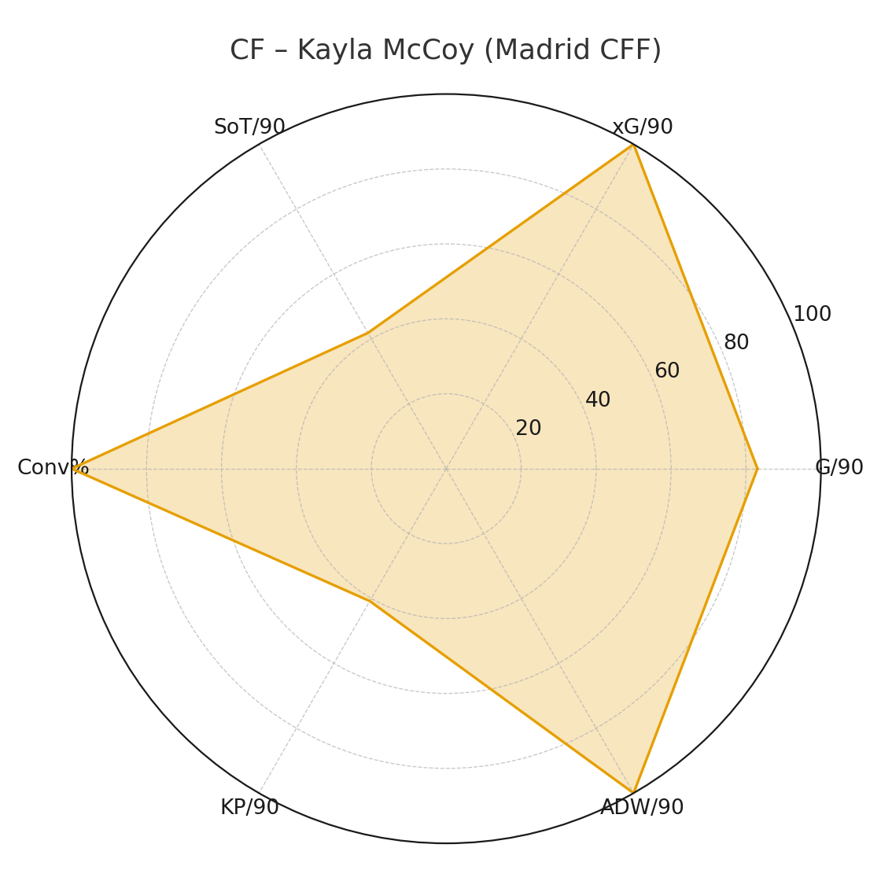
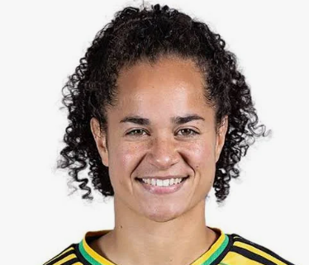
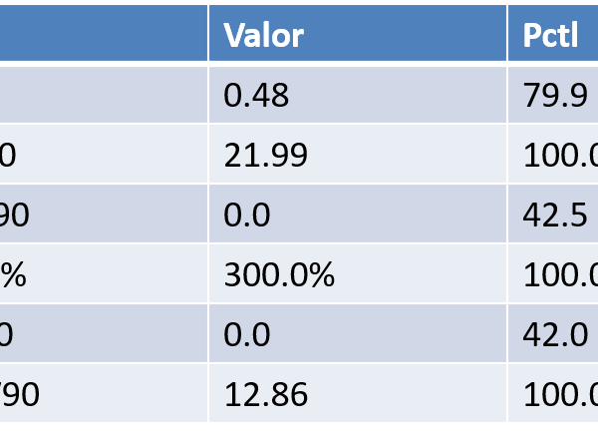
Kayla McCoy
Seleccionada de Jamaica nacida en USA
Club: Madrid CCF
Edad: 29 años
Estatura: 1.68 m
Finalización: G/90 y Conversión fuertes; convierte cerca del arco.
Aéreo: ADW/90 destacado: suma en ABP y como referencia para centros/largos.
Plan de uso: 9 de referencia para partidos donde América cargue área y necesite remate y segundas jugadas.
Fortalezas: Remate aéreo, finalizadora

Slide 17
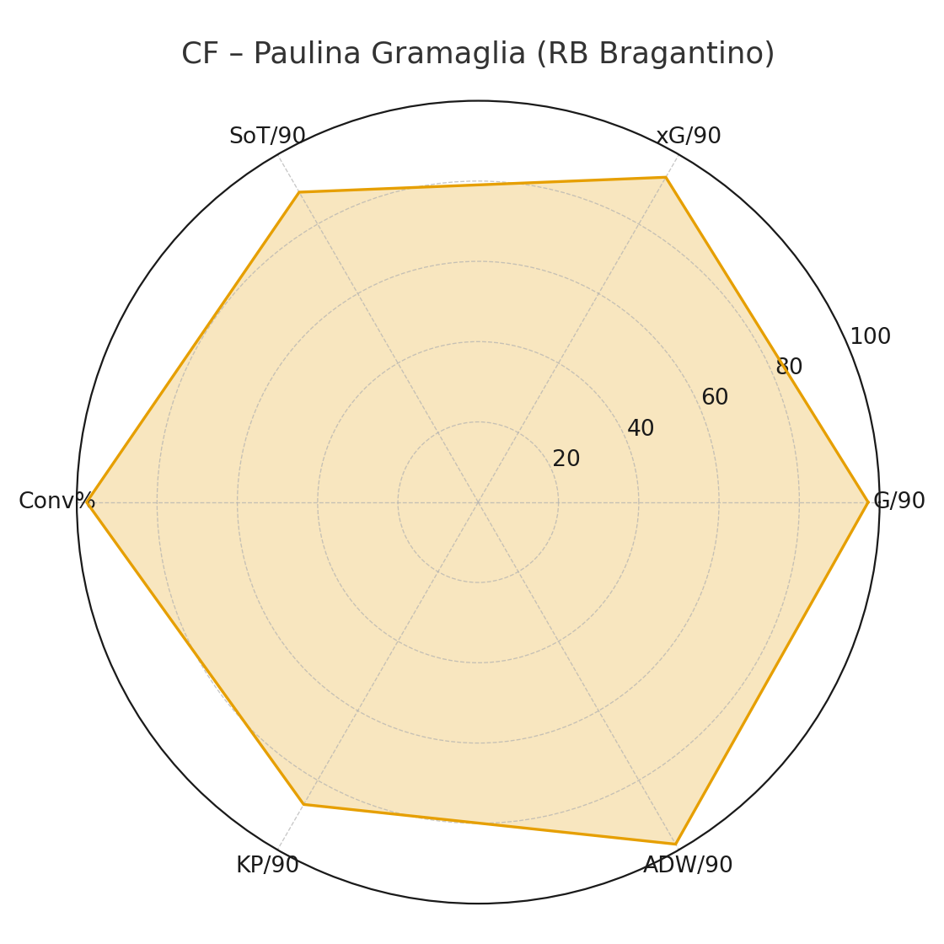
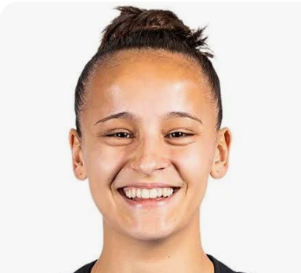
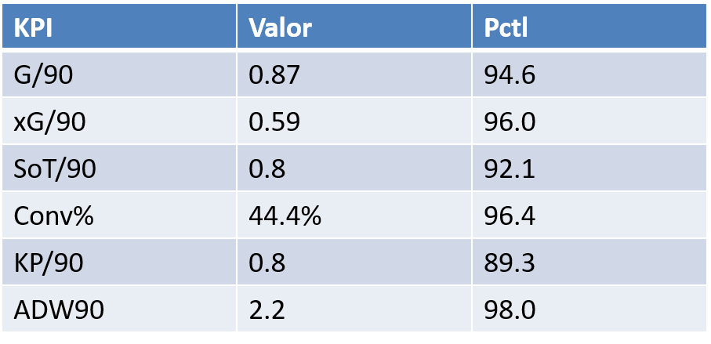
Paulina Gramaglia
Visión: KP/90 y participación en preparación por encima de la media; no es solo finalizadora.
Visión: KP/90 y participación en preparación por encima de la media; no es solo finalizadora.
Plan de uso: 9 asociativa o interior que pisa área; encaja si quieres retener balón en ¾ y conectar con extremos profundas
Ventaja: perfil joven con margen de crecimiento y valor de reventa.
RB Bragantino , al parecer se acaba de incorporar a Tenerife por lo que no sería viable en este momento.
Nacionalidad: Argentina
Edad: 22 años

Slide 18
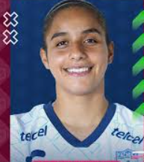
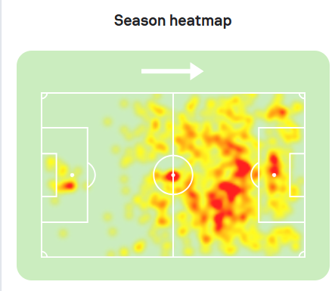
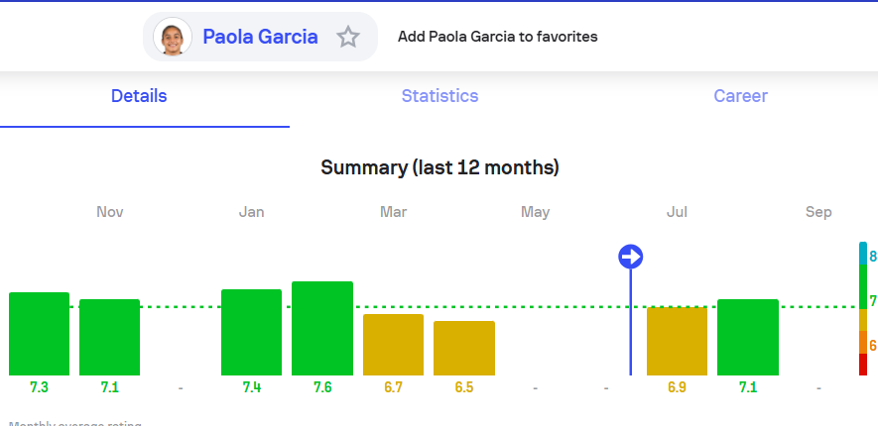
Paola García Sub 23 Mexicana
Es una 9 móvil, podría encajar muy bien en el Sistema del América debido a que le gusta aparecer entre líneas, cerrar centros a Segundo palo.
Tiene muchos minutos, por lo que su adaptación podría ser rápida.
Ventaja: Mayor pressing y recuperación alta.
También descarga para incorporar a extremos y medios en segunda línea.
Desventajas: Falta más contundencia.
Se acaba de incorporar a Pachuca

Slide 19
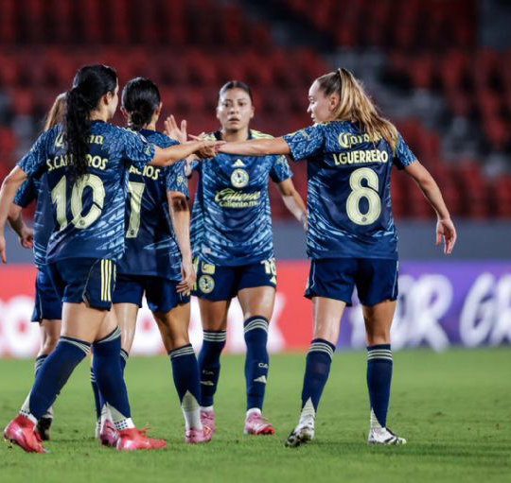
Conclusión
Con una shortlist cuidada por rendimiento, salud y viabilidad, pensada para sostener el nivel del equipo y subir el techo competitivo. Priorizamos jugadoras que encajan en nuestro modelo (centrales con lectura, juego aéreo y salida limpia; y un 9 con volumen de remate, creación y presencia a balón parado), con edades adecuadas y procedentes de ligas de igual o mayor exigencia. El grupo equilibra impacto inmediato y proyección, incluye al menos una sub-23 y opciones extranjeras fuera de la Liga MX Femenil, y evita perfiles de difícil salida de sus clubes.
En síntesis, estos nombres nos dan variantes reales: más solidez en área propia, mejores recuperaciones hacia adelante y una amenaza constante en el área rival.

Slide 20
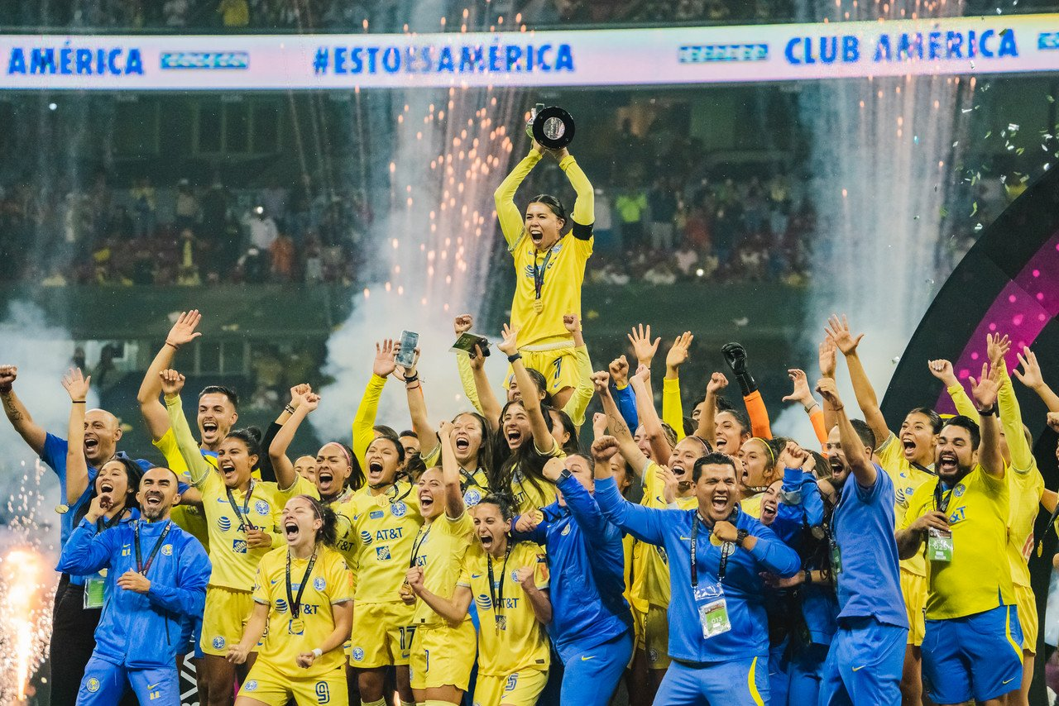
Gracias

Slide 21
Anexos
Fórmulas:
CB: 0.23·Tkl90 + 0.22·Int90 + 0.18·Clr90 + 0.17·PR90 + 0.12·ADW90 + 0.12·Pass% − 0.10·Cards/90.
CF: 0.45·G/90 + 0.25·xG/90 + 0.10·SoT/90 + 0.10·Conv% + 0.05·ADW/90 + 0.05·KP/90.
Score compuesto = score_rol × signability
Subiré toda la información a:
https://github.com/mabelation/America-Femenil-Scouting
Actualmente sólo están los scripts de web scraping.

Slide 22
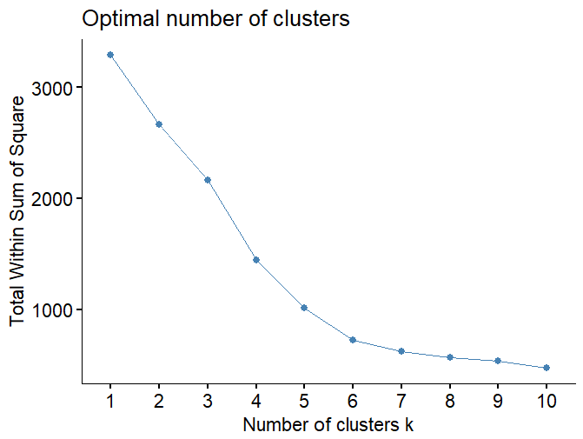
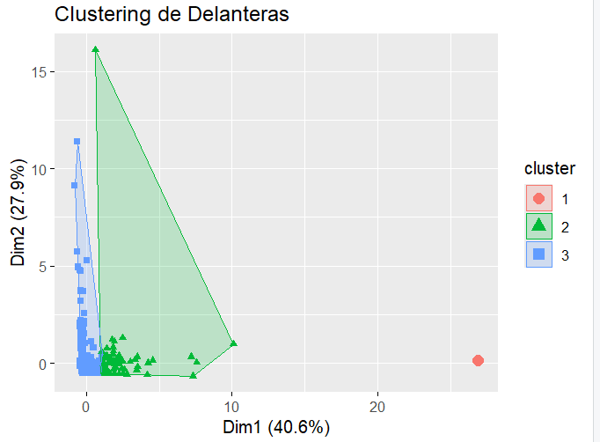
Cluster Delantera
Por Cluster la delantera centro que más se ajusta es: Kayla McCoy. Buen volumen de juego y finalizadora

Slide 23
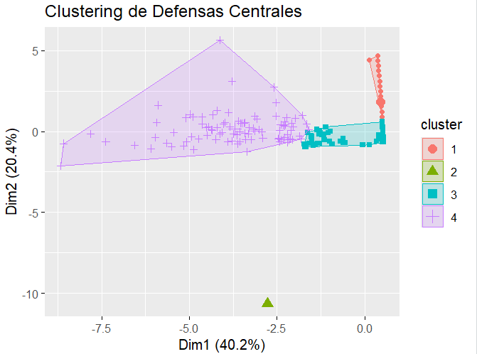
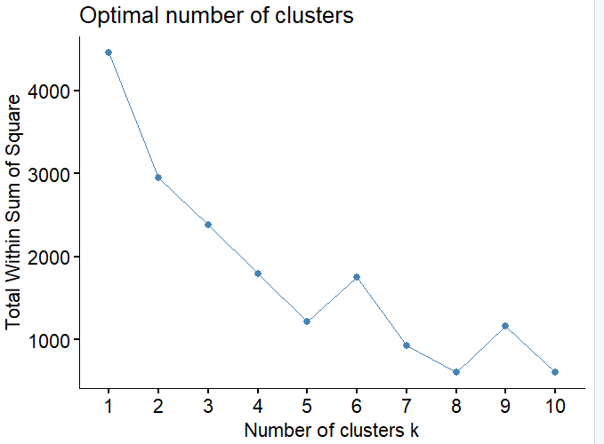
Cluster Defensa central
La defensa más proactiva y agresiva es Rebeca Bernal, clúster 4

